Slide 1


Music-Shop
Gruppo 10

Slide 2


Traccia
Il database serve per gestire una catena nota di negozi che si occupano della vendita e del noleggio di cd musicali nelle varie città di interesse.
Interessa gestire anche il sistema di rifornimento delle varie filiali.

Slide 3
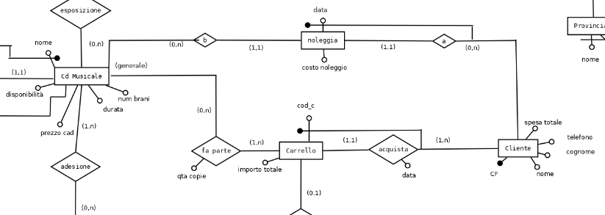
Sistema di acquisto e noleggio dei cd musicali

Slide 4
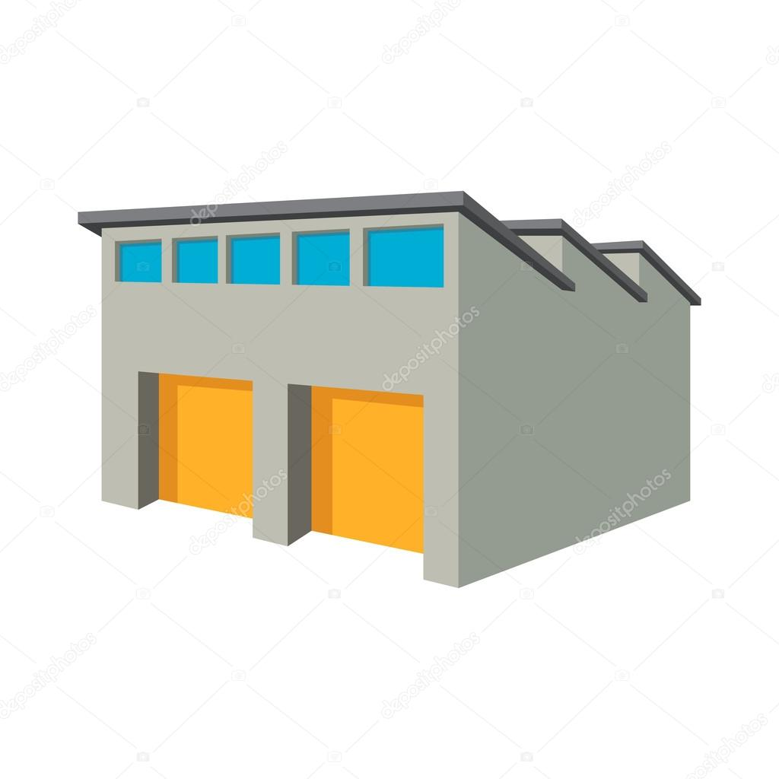
Sistema di rifornimento tra filiali

Slide 5
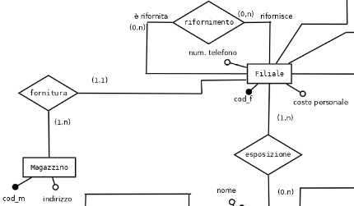
Sistema di rifornimento tra filiali
Gestito attraverso una procedura o trigger ad esaurimento della disponibilità di un cd

Slide 6
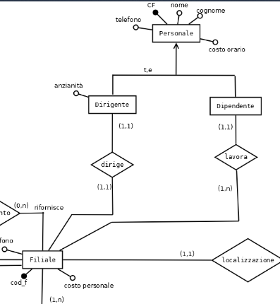
Sistema di gestione dei dipendenti e dei dirigenti

